Slide 1
Муниципальное бюджетное дошкольное образовательное учреждение детский сад №159 «Непоседа»
ПРОЕКТ
«ВОЛШЕБНИЦА – ВОДА»
Авторы проекта:
Дарымова А.А.
Никульцева Т.А.

Slide 2
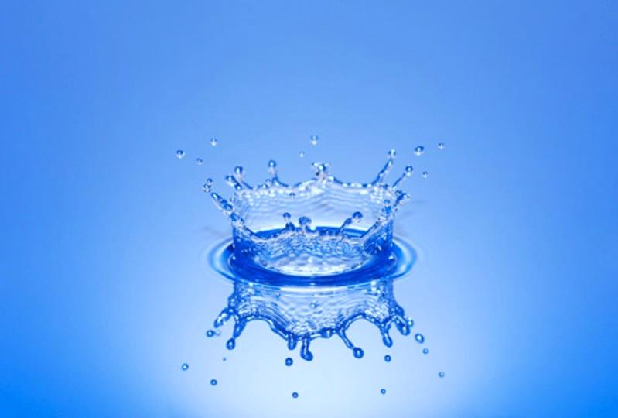
Вы слыхали о воде?
Говорят она везде!
В луже, в море, в океане
И в водопроводном кране.
Как сосулька замерзает,
В дом туманом к нам вползает,
На плите у нас кипит,
Паром чайника шипит,
Растворяет сахар в чае
Мы её не замечаем,
Мы привыкли, что вода –
Наша спутница всегда!
Без неё нам не умыться.
Не наесться, не напиться!
Смею вам я доложить –
Без воды нам не прожить.

Slide 3
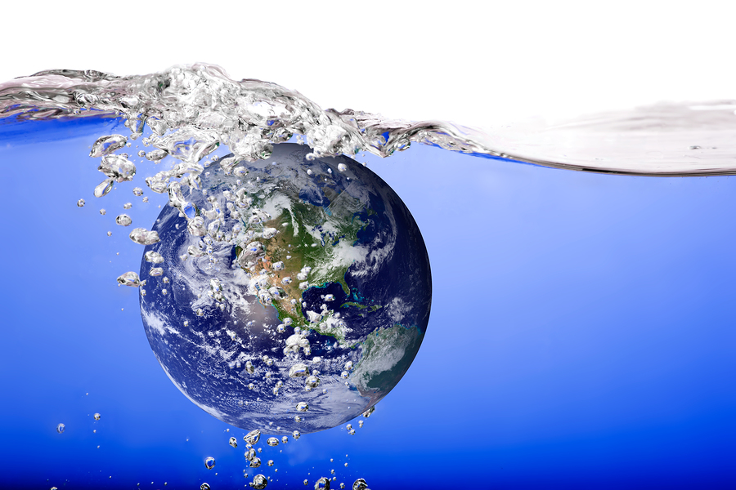
Вода – одно из главных богатств на Земле. Невозможно представить, что стало бы с нашей планетой, если бы исчезла пресная вода. А такая угроза существует. Пресной воды в мире всего 3 %. Эти запасы истощаются, пресной воды становится всё меньше и меньше. От загрязненной воды страдает все живое вокруг. Поэтому вода – наше главное богатство.

Slide 4
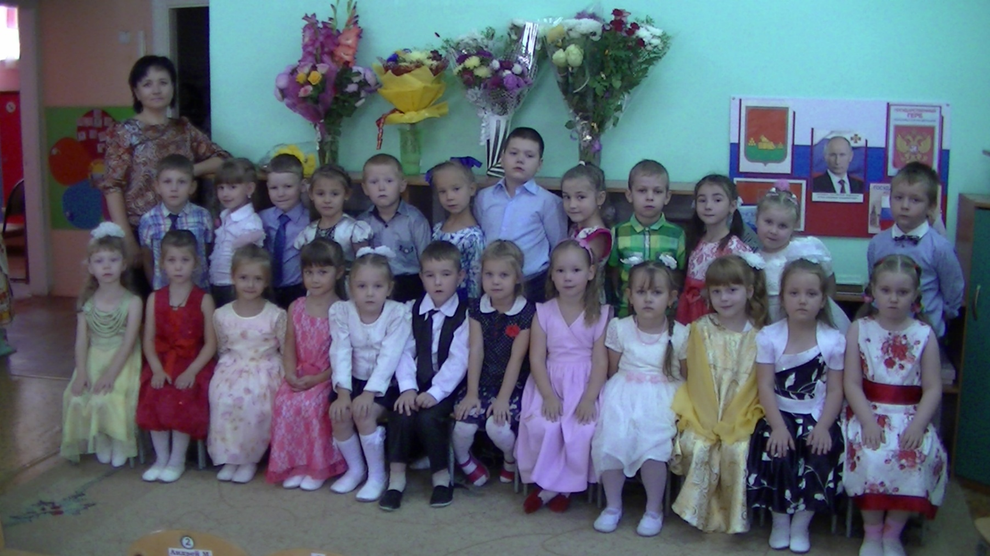
Участники проекта
Дети группы «Искорка»
Педагоги
Родители воспитанников

Slide 5
Актуальность проекта
Многие люди задаются вопросом: для чего нужна вода и какую пользу вообще она может приносить? Ведь в ней нет никаких витаминов, полезных веществ либо минералов. Но если только об этом задуматься, то ответ напрашивается сам собой. Вода есть везде – в теле человека, в организме животных и растений, в продуктах питания, в почве, в атмосфере. Вода в жизни человека и всего живого на земле играет первоочередную роль.
Но запасы воды истощаются, пресной воды становится всё меньше и меньше. Вода – одно из главных богатств на Земле. Трудно представить, что стало бы с нашей планетой, если бы исчезла пресная вода. А такая угроза существует. От загрязненной воды страдает все живое, она вредна для жизни человека. Поэтому воду – наше главное богатство, надо беречь! Мы решили узнать:
что такое вода?
для чего она нужна?
как можно беречь воду?
Выбрали тему исследования: «Волшебница вода»».
Наметили направления в работе с детьми: виды воды, её функции, характеристику, а также влияние воды, как на живую природу, так и на неживую. Изюминка нашего проекта в том, что мы с детьми не будем решать глобальные экологические проблемы, как спасти мир, а постараемся решить хотя бы одну, но не менее важную для их окружающего мира – бережное отношение к воде.

Slide 6
Цель:
Закрепить знания дошкольников через организацию поисково - познавательной деятельности, в процессе углубления и расширения представлений детей о воде и ее свойствах, формировать экологическую культуру, бережное отношение к природе.

Slide 7
Задачи
Формирование элементарных экологических представлений об объекте
неживой природы – воде (её свойствах, состояниях,
значении для всего живого на земле)
Развивать умение формулировать проблему, анализировать ситуации,
планировать эксперимент, продумывать ход деятельности для
получения желаемого результата, делать выводы на основе
практического опыта.
Развивать наблюдательность, самостоятельность,
инициативность и умение работать в группе.
Воспитание детей осознанного, бережного отношения к воде,
воспитания экологического сознания.
Способствовать активному вовлечению родителей в совместную
деятельность с ребёнком в условиях семьи и детского сада

Slide 8
Тип проекта
информационно-исследовательский
групповой
долгосрочный

Slide 9
Ожидаемые результаты
Для детей
Понимание значения воды для всего живого на земле и важности бережного отношения к водным ресурсам.
Привитие навыков экологически грамотного поведения в природе и в быту.
Обогащение словаря, развитие наблюдательности, любознательности, интереса к познавательной деятельности.
Повышение потребности получать новую информацию экспериментально-опытным путём.
Ребёнок может ставить проблему, находить пути решения, самостоятельно работать с информацией, быть ответственным партнёром, уважать мнение собеседника.

Slide 10
Ожидаемые результаты
Для педагога
1
2
3
Личностный и
профессиональный
рост;
самореализация
Обогащение предметно - развивающей среды экологического центра и центра экспериментирования;
Внедрение новых методов в работе с детьми и родителями;

Slide 11
Ожидаемые результаты
Для родителей
Повысится компетентность в экологическом образовании и воспитании своих детей.
Пополнятся знания об элементарных способах проведения опытов и экспериментах в домашних условиях.

Slide 12
Предполагаемые риски
Администрация
не поддержит идею
реализации проекта,
т.к. это мероприятие
предполагает
изменение
в режиме дня, сетке
занятий, ломает
устоявшиеся
стереотипы.
Некоторые
сотрудники
не проникнутся
актуальностью
проекта.
Родители
не заинтересуются
темой проекта.
Недостаточно
компетентны
в вопросах
формирования
знаний о воде и
её свойствах

Slide 13
Модель трёх вопросов
Что мы знаем?
Что мы хотим узнать?
Что мы будем делать?
Вода нужна для всего живого на земле
Свойства воды (вода – жидкость, без цвета, без вкуса, не имеет запаха, вода хороший растворитель
Про круговорот воды в природе
что такое вода?
для чего она нужна?
как можно беречь воду?
Чтение художественной литературы о воде, о природе
Чтение энциклопедий
Просмотр презентаций по экологии
Проведение опытов в уголке экспериментирования с водой
Изготовление родителями стенгазет о воде.
Оформление уголка для родителей - информационная копилка «Вода вокруг нас»
Создание книжек-малышек «Напоминающие знаки», Путешествие капельки», «Экология вокруг нас»

Slide 14
Подготовительный этап
Подготовительный этап
Подобрать и изучить методическую литературу по теме проекта.
Пополнить развивающую среду:
• Подбор художественной литературы по теме;
• Подбор энциклопедий, карт, схем;
• Подбор фотографий, иллюстраций, репродукций;
• Составление картотек загадок, ребусов, стихов, поговорок;
• Составление картотеки опытов с водой;
• Создание условий для исследования, подготовка материала к экспериментированию.
• Подготовка оборудования для опытов с водой.
• Подбор сюжетно-ролевых, дидактических, пальчиковых игр.

Slide 15
Основной этап
Работа педагогов
Изучение методической литературы;
Создание предметно-пространственной развивающей среды;
Создание картотек «Опыты-эксперименты с водой», загадок, ребусов, поговорок о воде, дидактические игр с водой;
Дополнить новыми материалами уголок экспериментирования;
Создание книжек-малышек о воде.
Изготовление лепбука «Весёлая капелька»

Slide 16
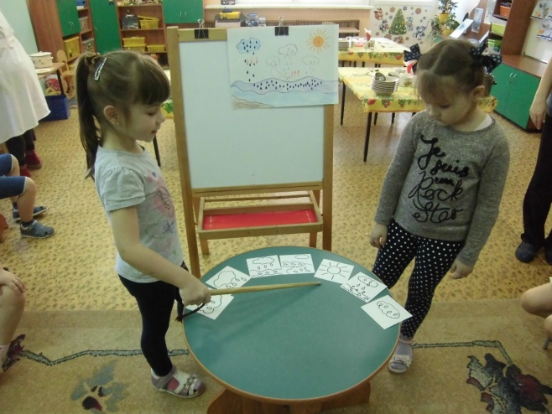
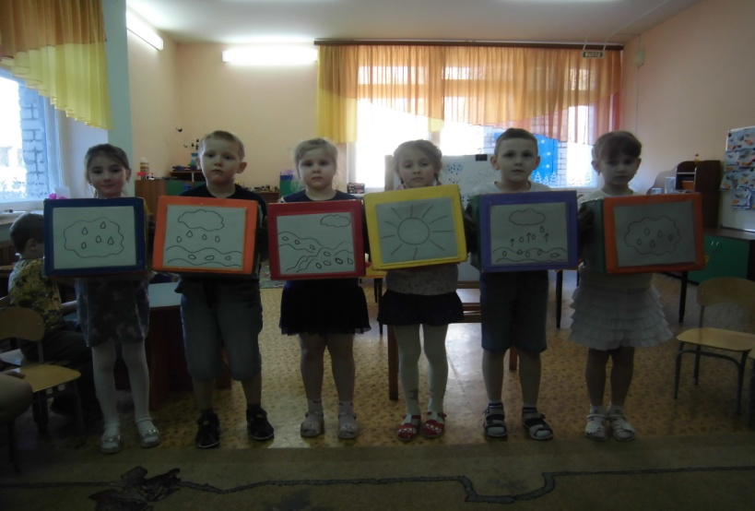
Педагогические технологии
Моделирование
ТРИЗ - теория решения
изобретательных задач
Проектная деятельность
широко вошла в образовательную
работу дошкольного учреждения.

Slide 17
Основной этап
Работа с детьми
Беседа с детьми на тему: «Явления природы - вода»
Чтение художественной литературы по теме.
Просмотр презентаций по экологии.
Экспериментальная деятельность по теме «Вода»
Создание книжек-малышек «Путешествие капельки».
Рассказ и показ занимательных опытов-экспериментов для детей младшего дошкольного возраста.
Создание плаката «Круговорот воды в природе».
Оформление выставки детского творчества «Вода - основа жизни на земле».

Slide 18
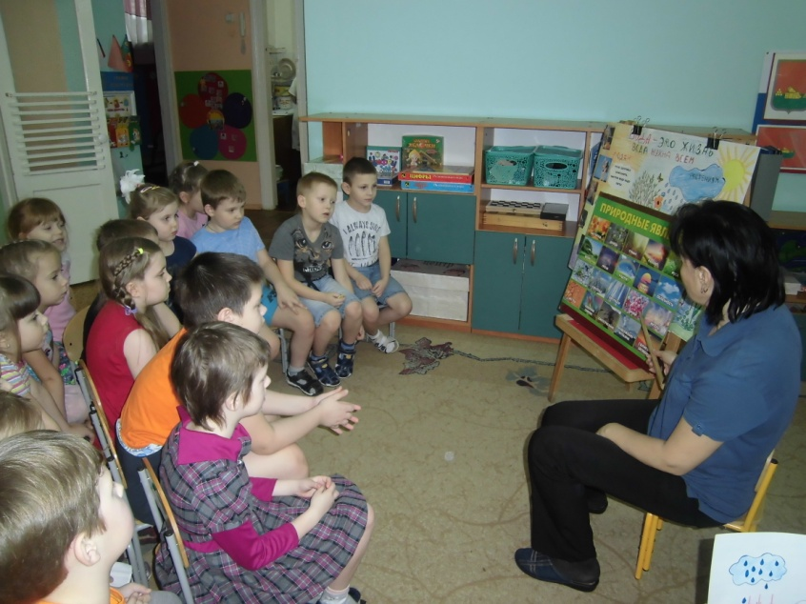
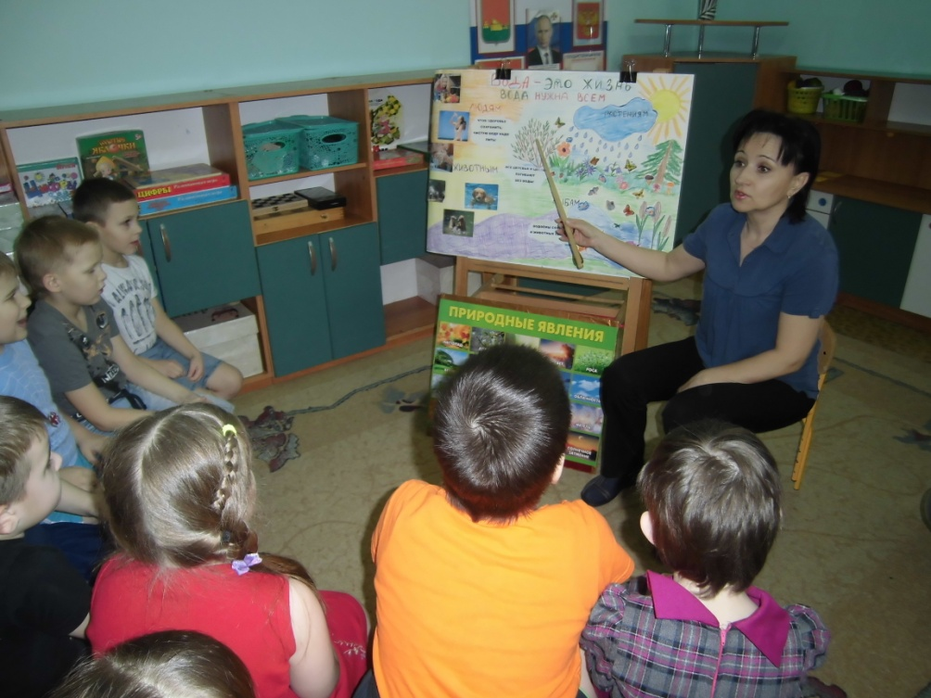
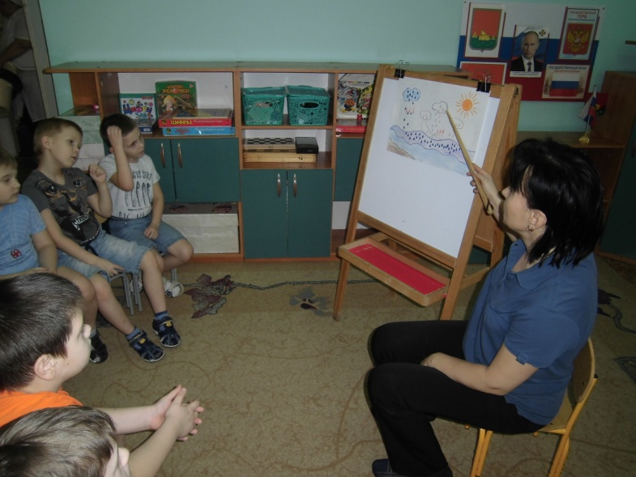
Беседа с детьми на тему:
«Явления природы - вода»

Slide 19
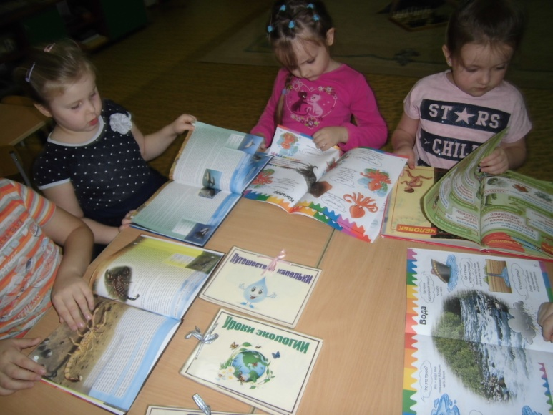
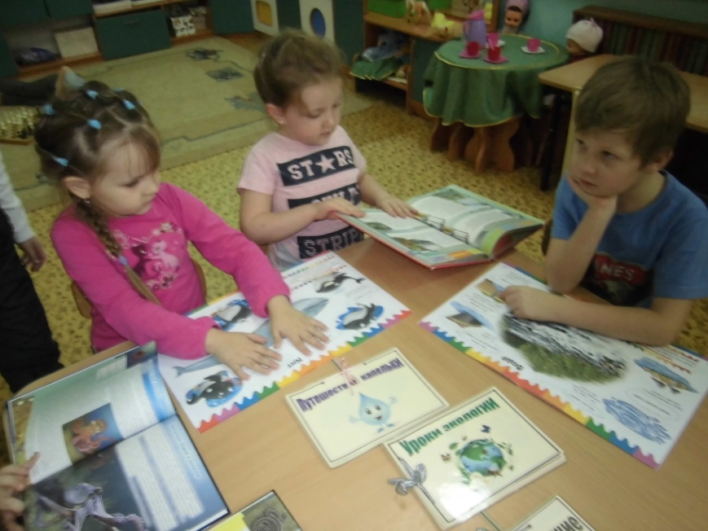
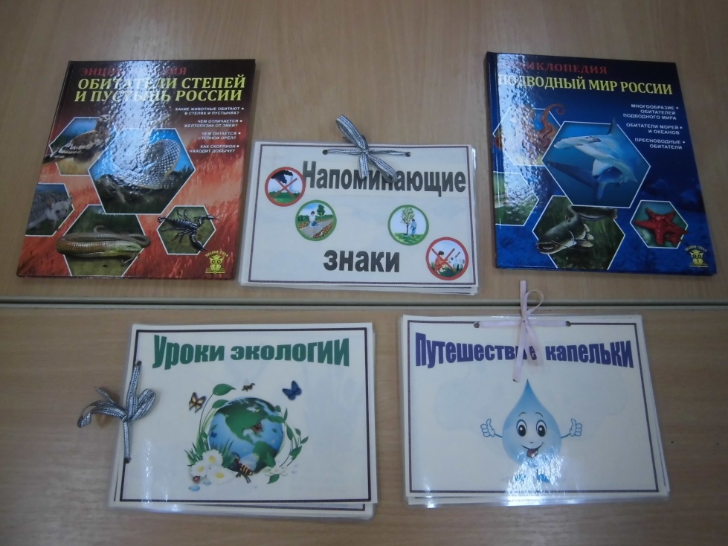
Чтение художественной литературы по теме

Slide 20
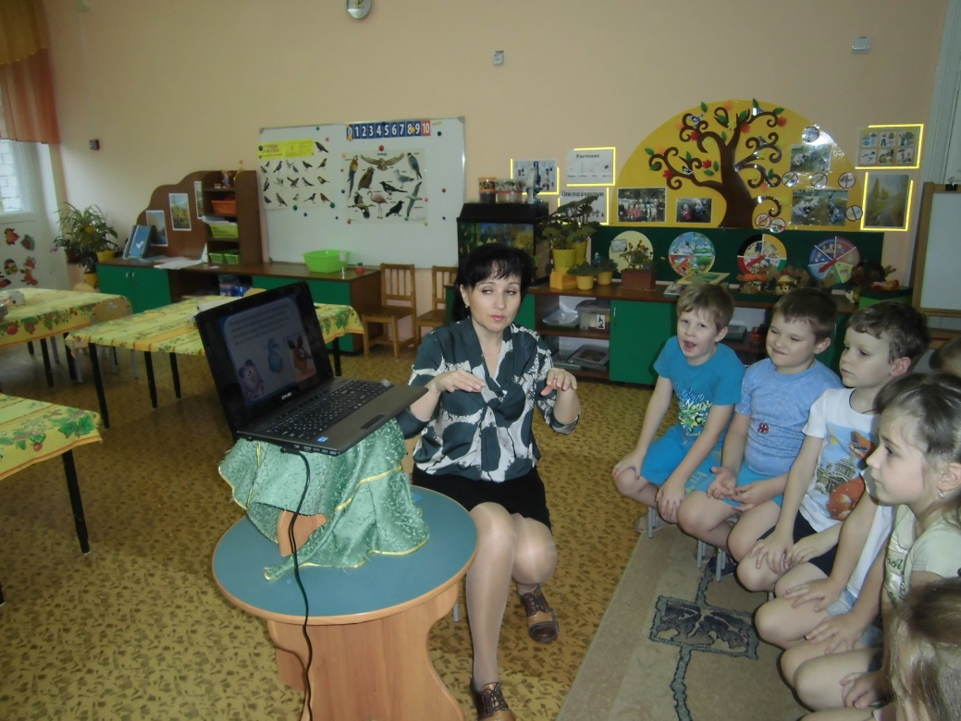
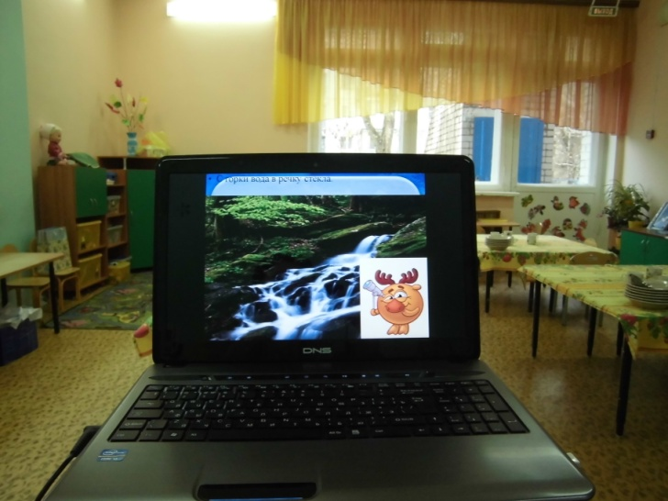
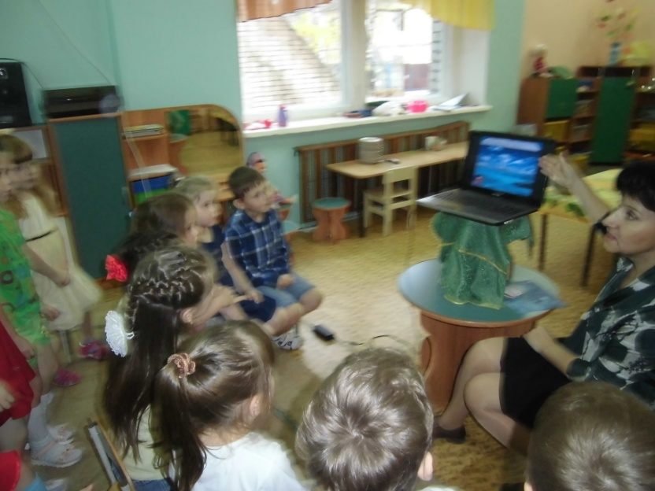
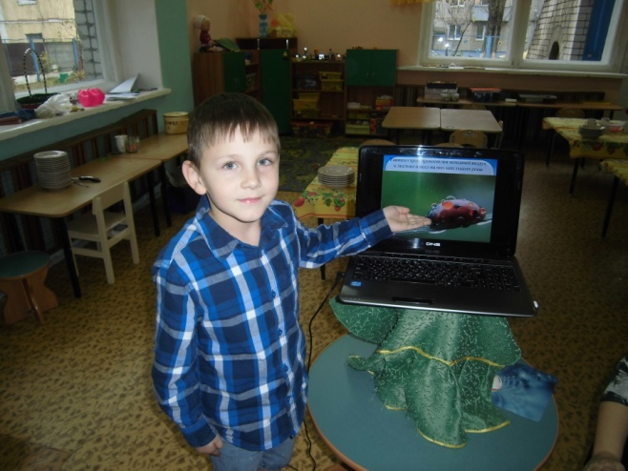
Просмотр презентаций по экологии

Slide 21
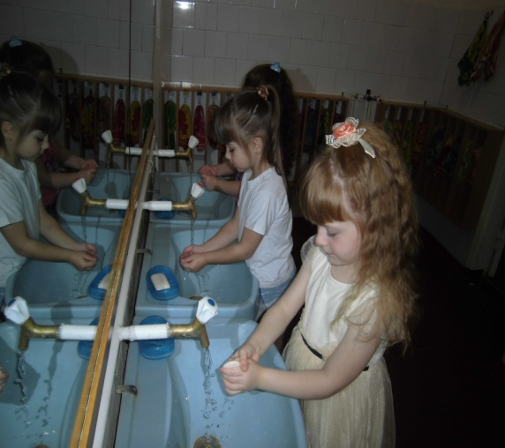
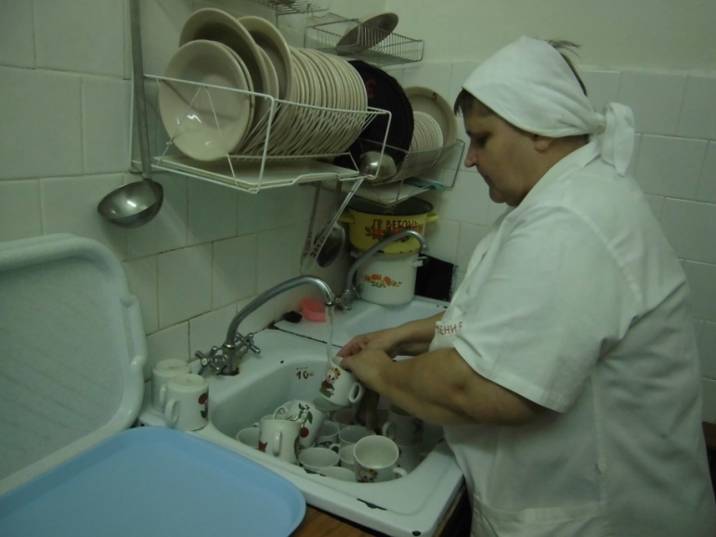
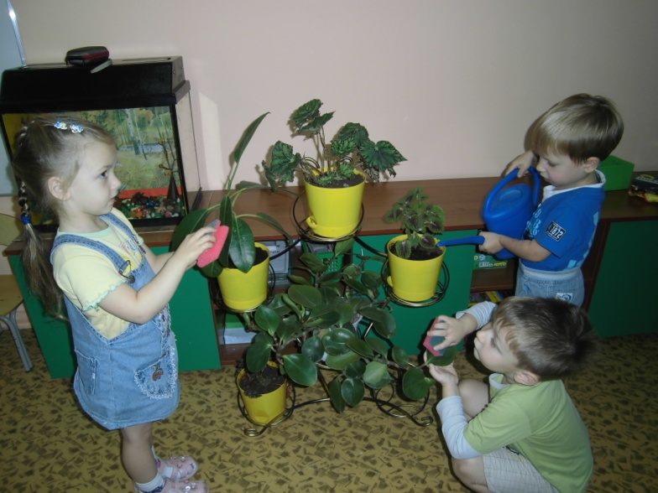
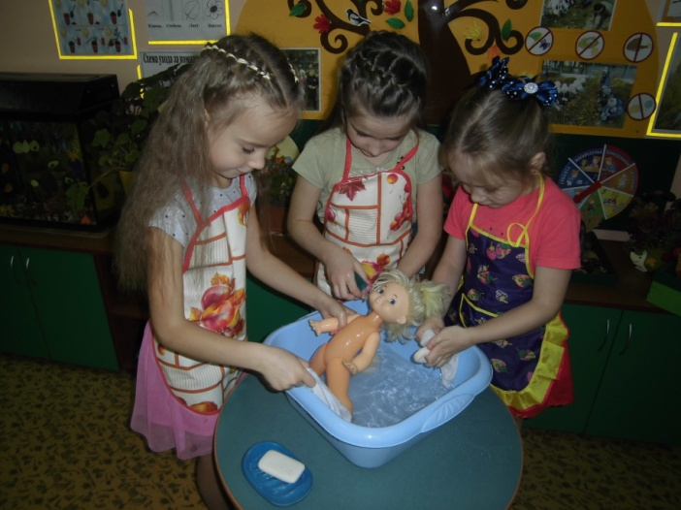
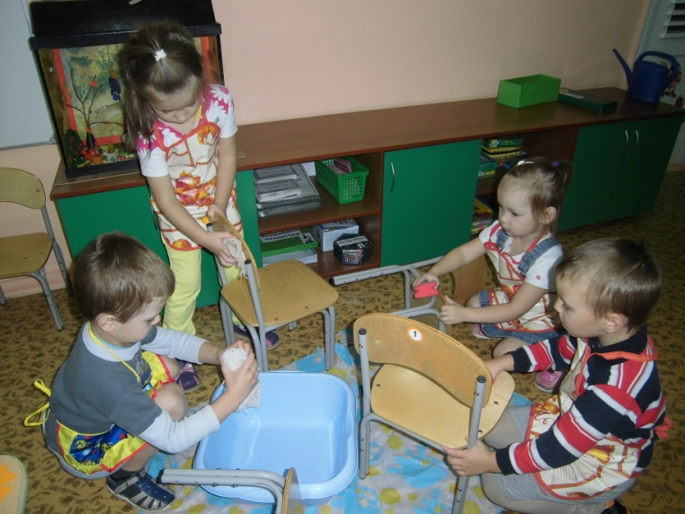
Экспериментальная деятельность по теме «Вода»
Был поставлен вопрос для чего нужна вода в группе?

Slide 22

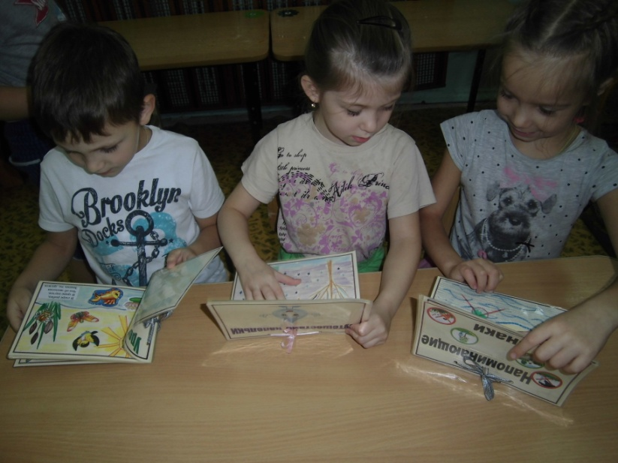
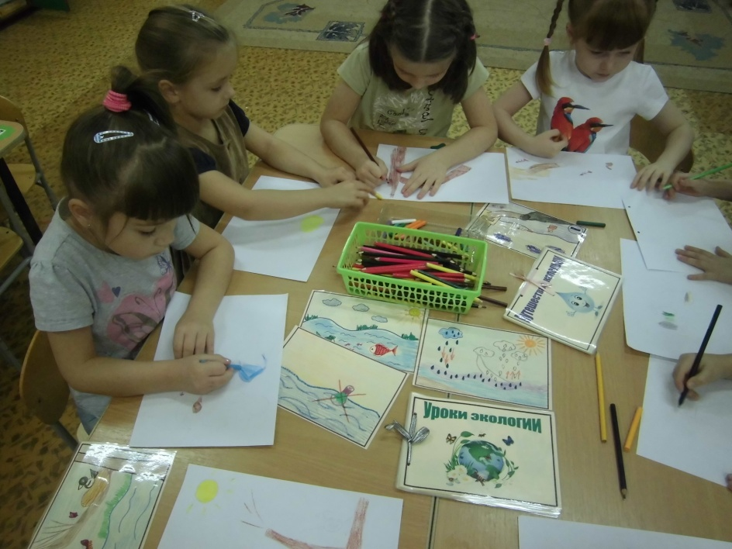
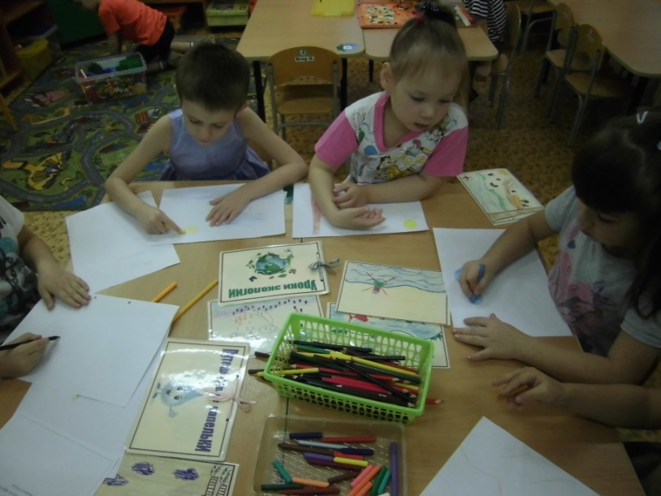
Создание книжек-малышек

Slide 23
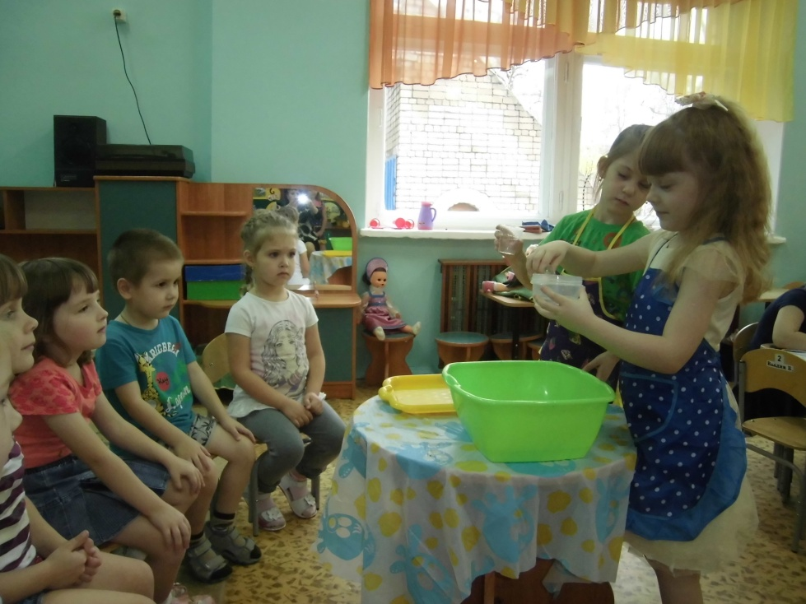
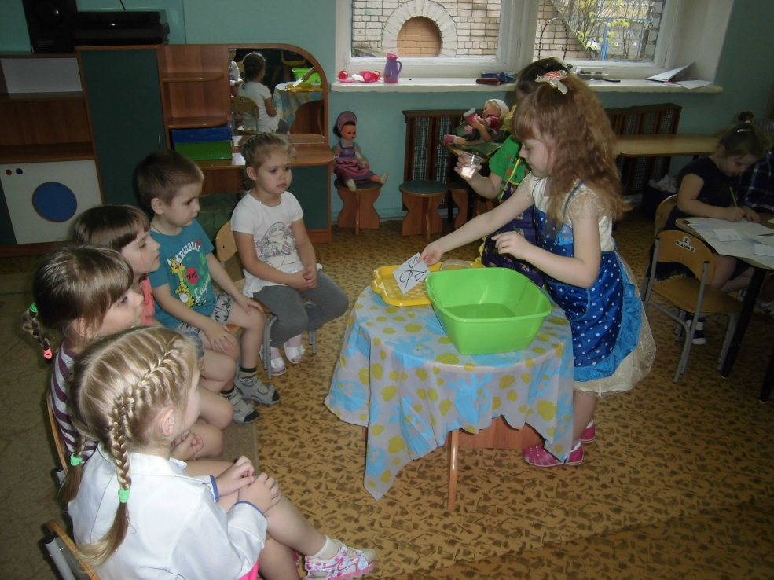
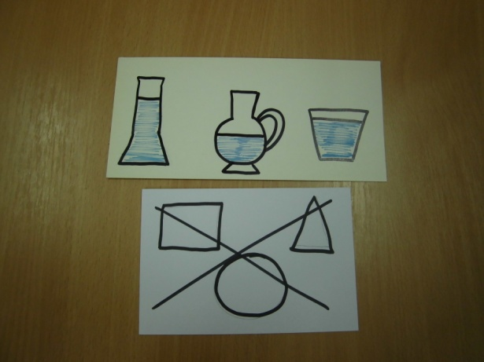
Рассказ и показ занимательных опытов-экспериментов для детей младшего дошкольного возраста.
Вода в жидком состоянии не имеет формы

Slide 24
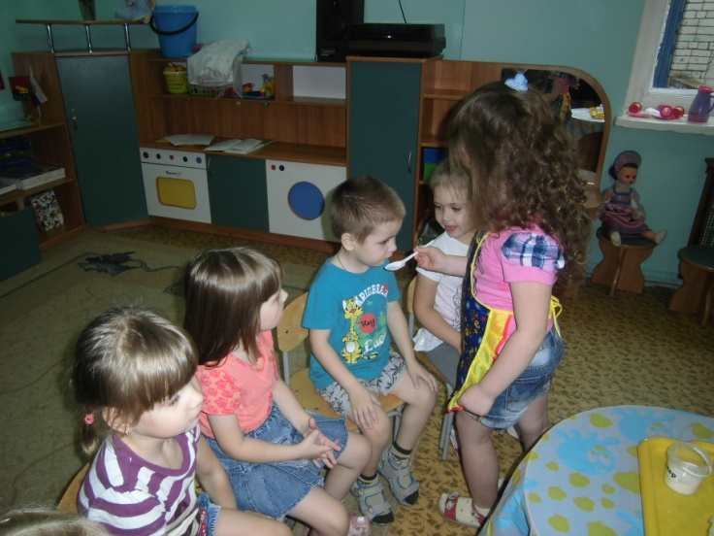
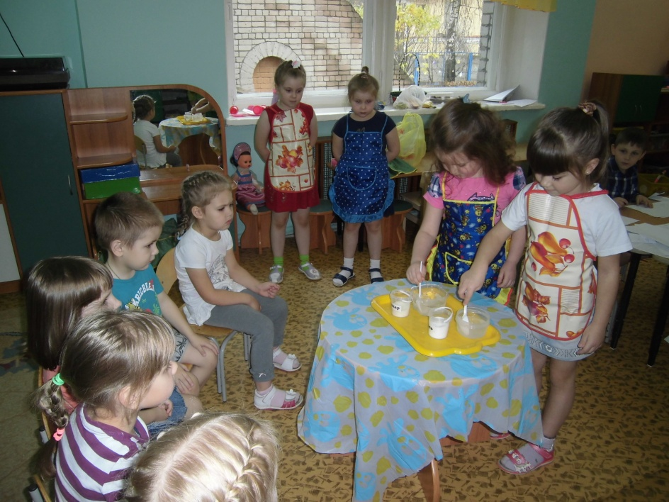
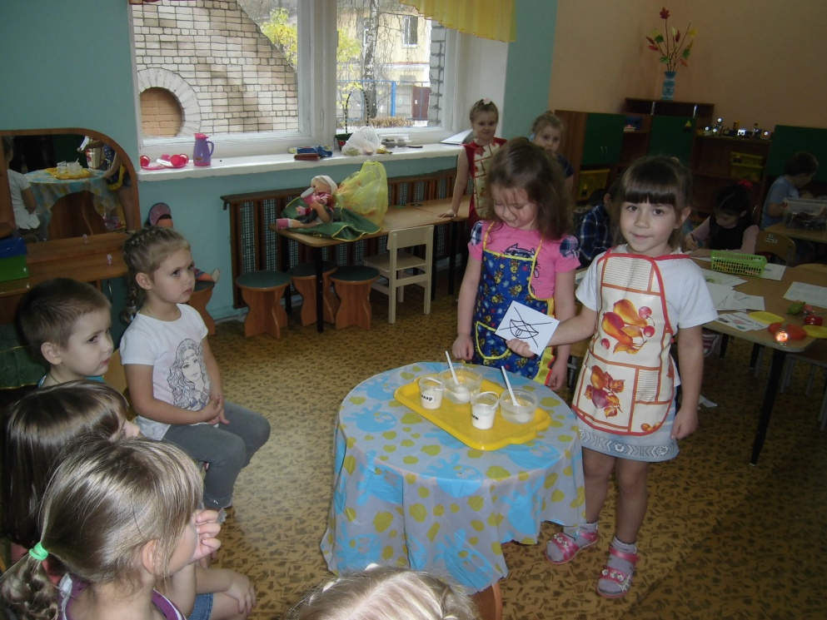
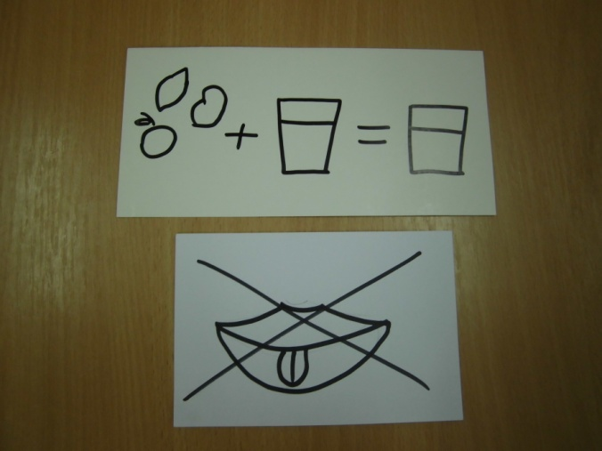
В чистом виде вода вкуса не имеет

Slide 25
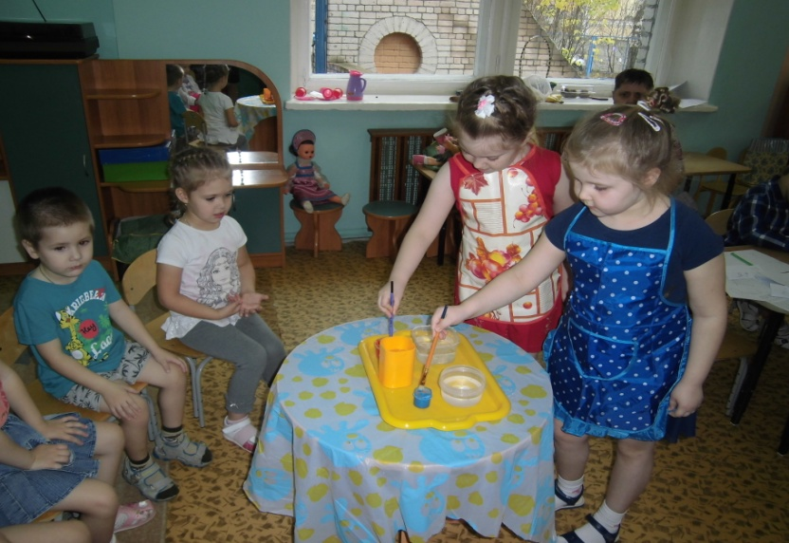
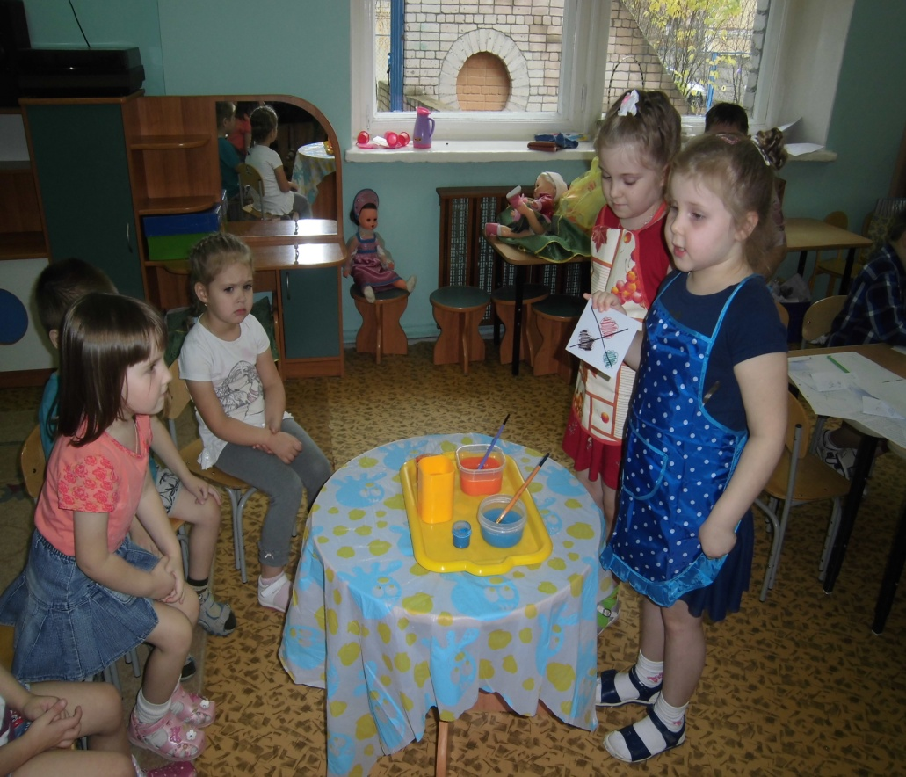
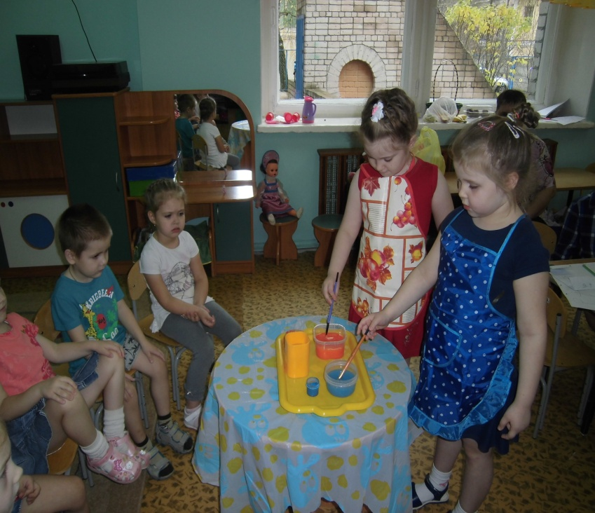
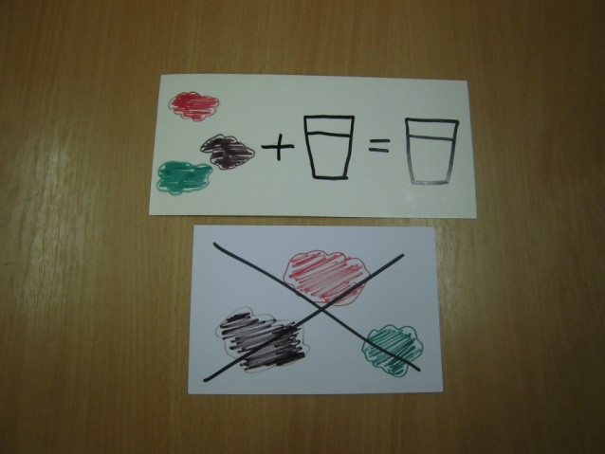
Вода не имеет цвета

Slide 26
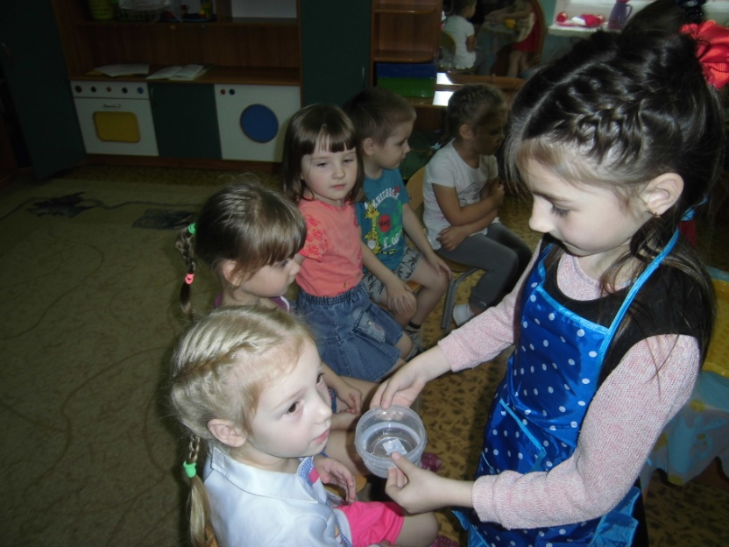
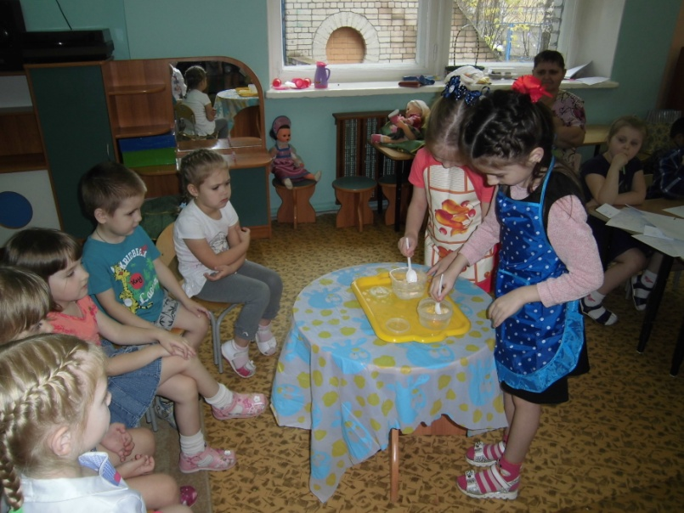
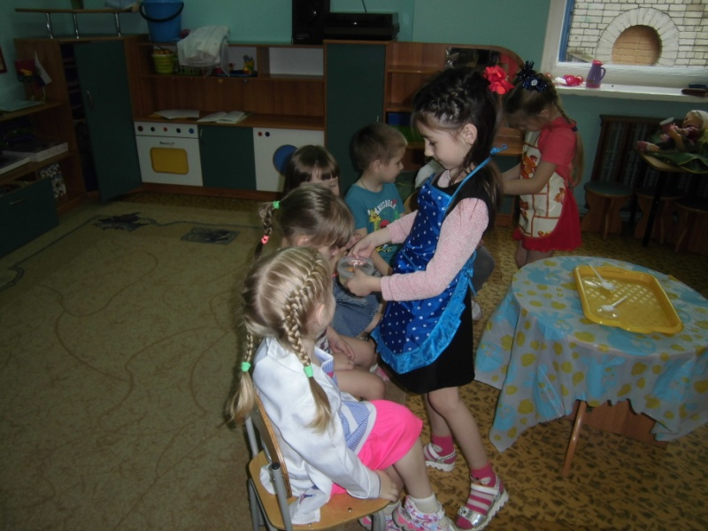
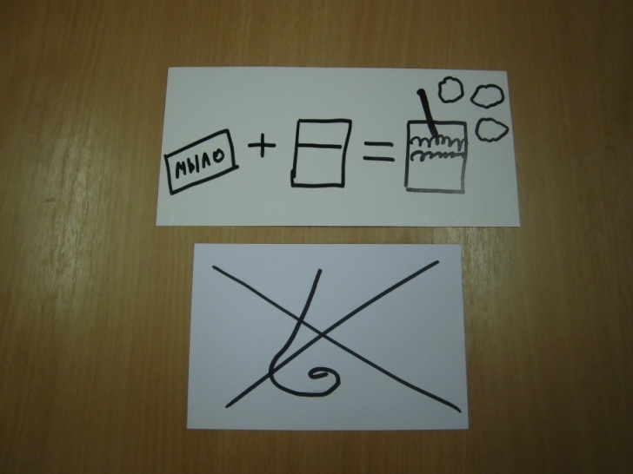
Вода в чистом виде не пахнет

Slide 27
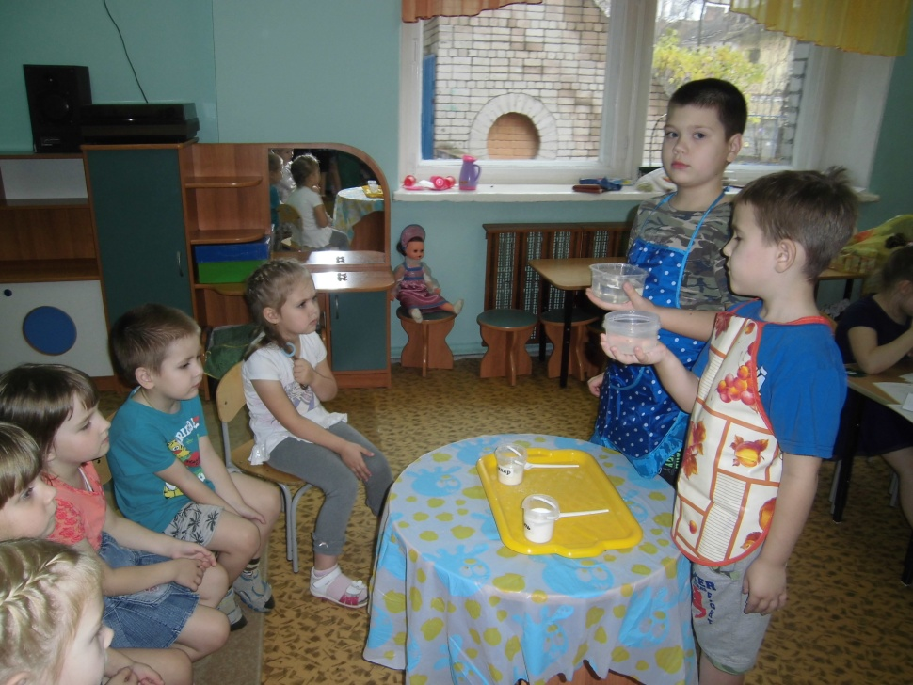
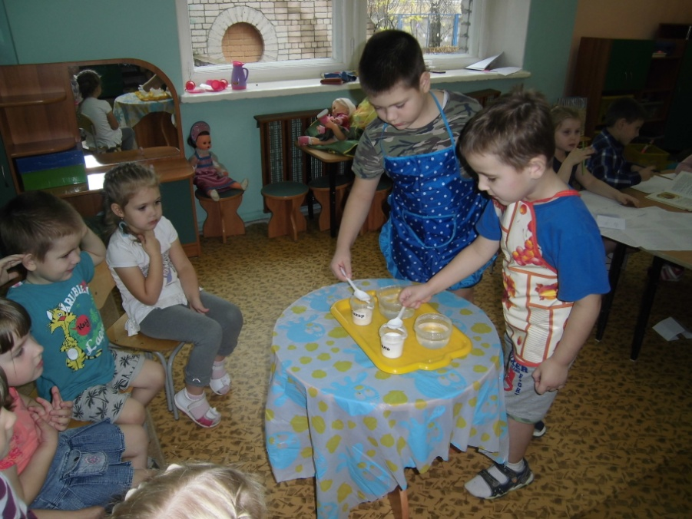
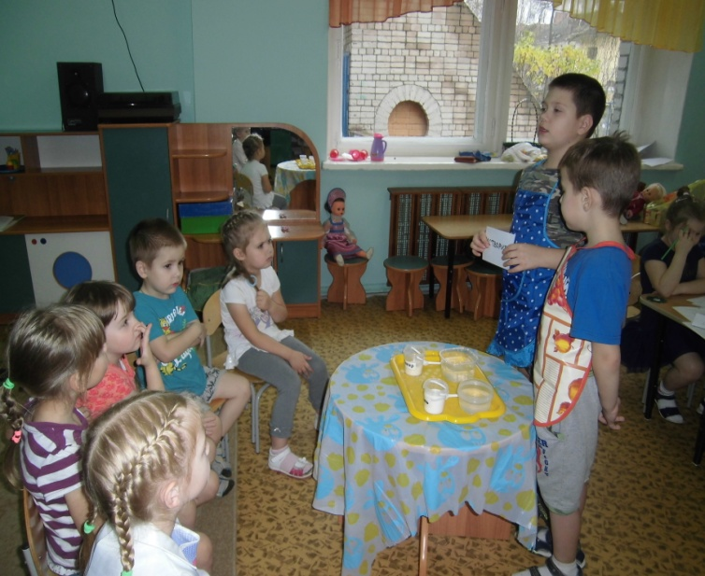
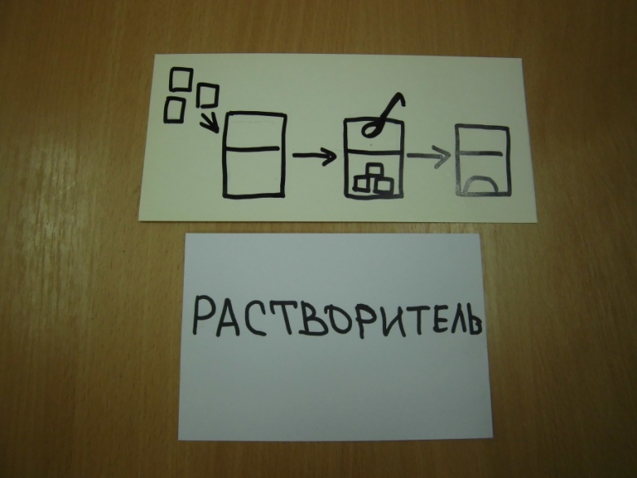
Вода является растворителем

Slide 28
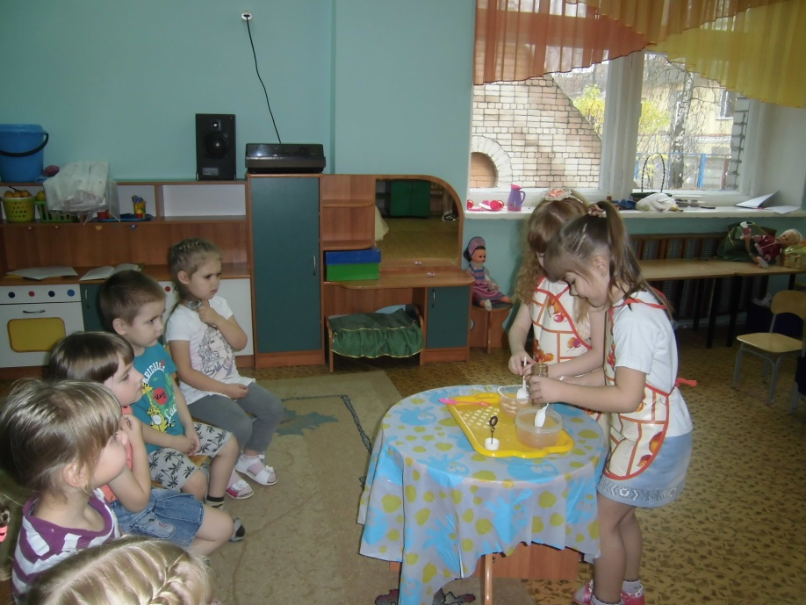
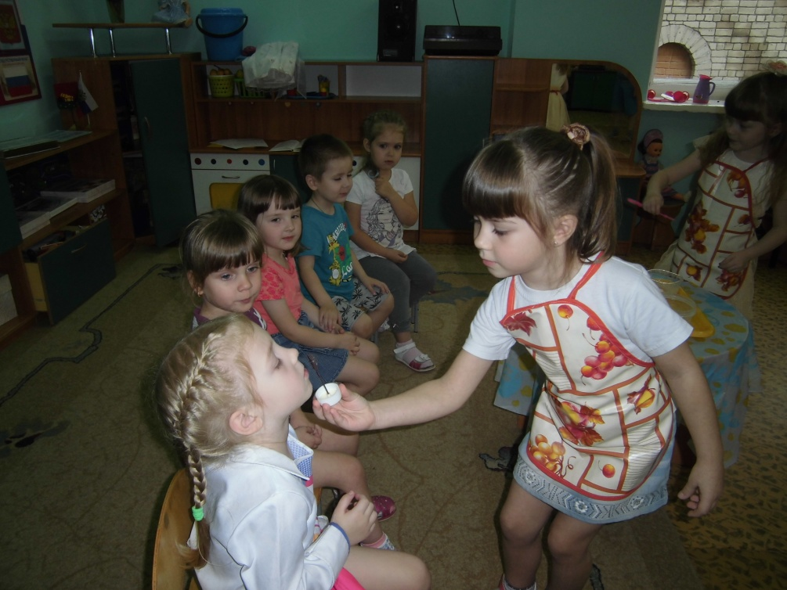
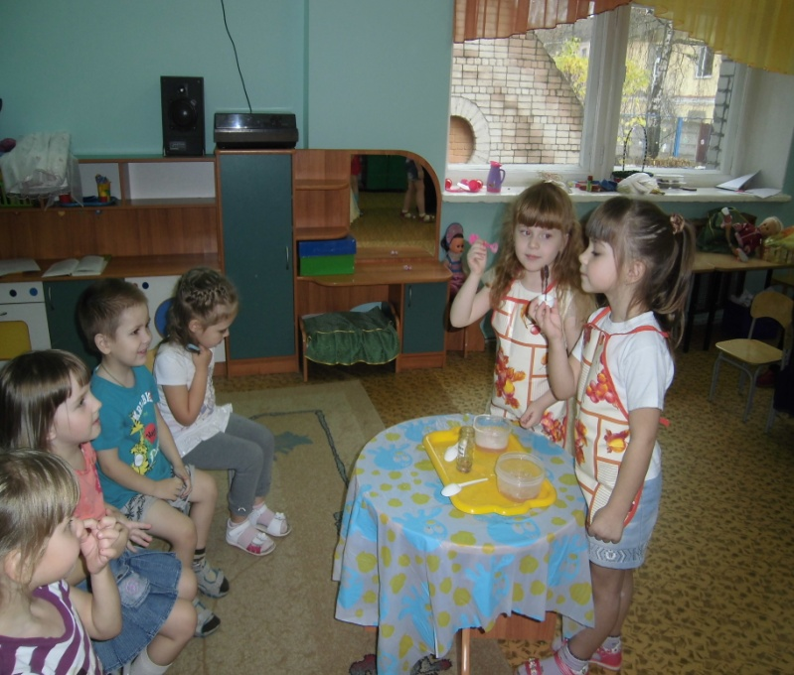
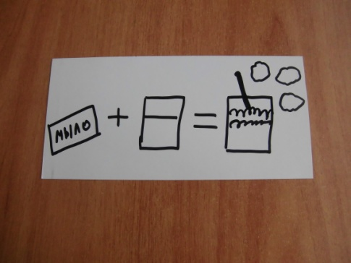
Создание мыльных пузырей

Slide 29
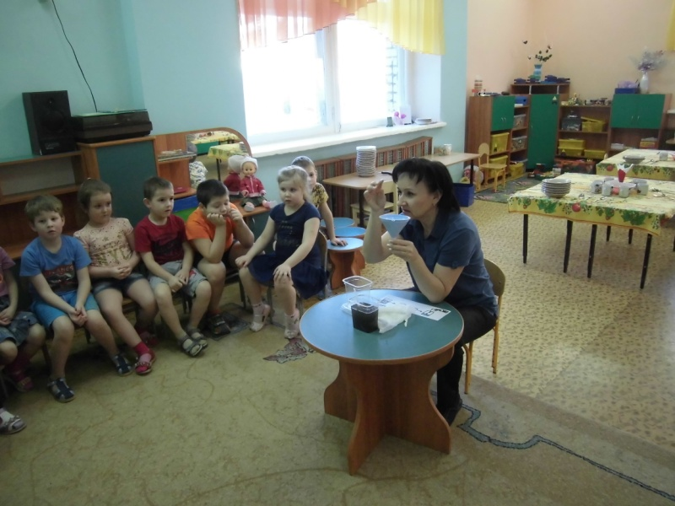
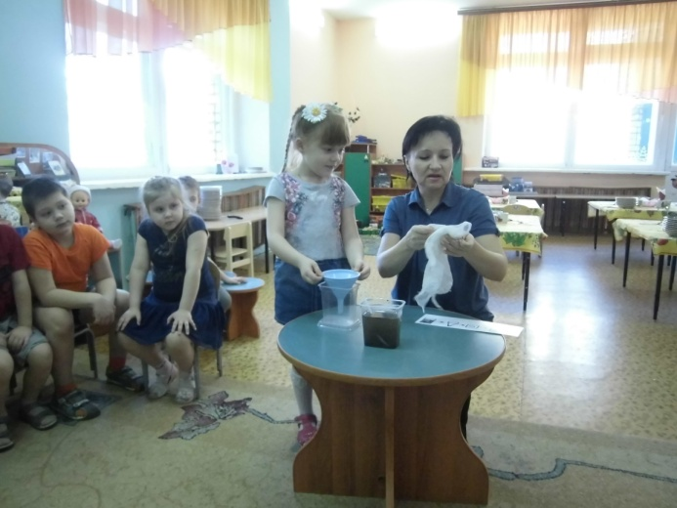
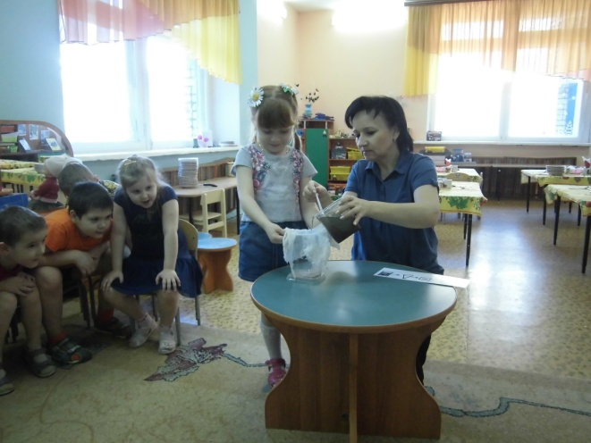
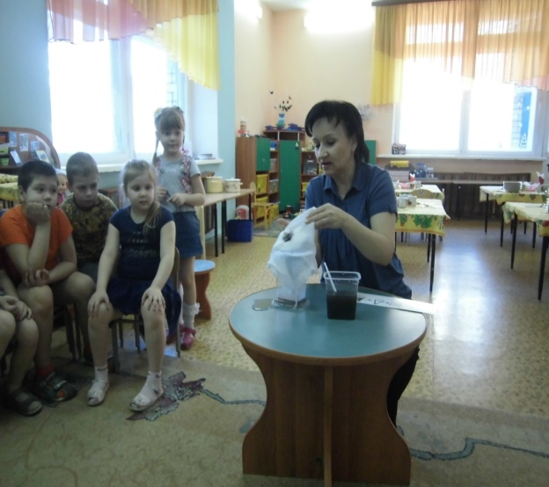

Фильтрация воды

Slide 30


Плакат круговорот воды

Slide 31

Плакат круговорот воды

Slide 32


Ознакомление детей с лепбуком «Весёлая капелька»

Slide 33


Slide 34





Slide 35

Выставка

Slide 36
Основной этап
Работа с родителями
Проведение беседы с ребенком о воде.
Оформление стенгазеты.
Помощь в сборе информации для изготовления лепбука «Весёлая капелька»
Оказание помощи в изготовлении материалов в уголок экспериментирования в детском саду

Slide 37


Оформление стенгазеты

Slide 38
Заключительный этап
Подведение итогов проекта.
Создание оптимальных условий в уголке экспериментирования для самостоятельного проведения занимательных опытов
Изготовление лепбука «Весёлая капелька»
Подобран и систематизирован иллюстрационный и демонстрационный материал, который используется как в совместной деятельности на занятиях, играх-экспериментах, так и в самостоятельной деятельности детей.
Изготовление плакатов
Оформление выставки детских работ «Вода – это жизнь»

Slide 39
Результаты проекта
У детей сформировались представления о воде, о её свойствах и о роли воде в жизни человека , животных и растений.
У детей развились навыки самостоятельного проведения опытно-экспериментальной деятельности (умение работать с посудой, умение работать с незнакомыми материалами, соблюдая меры безопасности.
Дети в состоянии наблюдать и делать выводы о результатах эксперимента.

Slide 40
Выводы
В конце проекта мы с детьми пришли к выводу, что вода – основа жизни на земле.
Ничего живое на нашей планете не смогло бы жить без воды. Поэтому мы должны к ней относиться бережно.
Мы надеемся, что после проекта наши дети будут способны осознать последствия своих действий по отношению к окружающей среде и будут жить в относительной гармонии с природой.

Slide 41


В природе путешествует вода,
Она не исчезает никогда:
То в снег превратиться, то в лед,
Растает – и снова в поход!
По горным вершинам,
Широким долинам,
Вдруг в небо взовьется,
Дождем обернется,
Вокруг оглянитесь
В природу вглядитесь
Вас окружает везде и всегда
Эта волшебница – ВОДА!

Slide 42

Спасибо за внимание

